Slide 1
Desarrollo de servicios Web REST dirigido por modelos
José Ramón Hilera González
Universidad de Alcalá, España
Noviembre, 2017
(Presentación y ejemplos disponibles en https://github.com/josehilera/rest)

Slide 2
Contenido
Concepto de servicio web o API REST/RESTful
Niveles en el desarrollo dirigido por modelos de servicios REST aplicando MDA
Nivel CIM (Computer-Independent Model)
Diagrama de casos de uso
Nivel PIM (Platform-Independent Model)
4.1 Modelo basado en un perfil UML
Creación del un perfil UML para servicios REST
Aplicación del perfil UML en el diseño de un servicio REST
4.2 Modelo basado en un lenguaje específico para describir API REST
Editores online
Modelo con formato OpenAPI
Modelo con formato RAML
Nivel PSM (Platform-Specific Model)
Modelo basado en un perfil UML para una plataforma Java (JAX-RS)
Nivel de código fuente
Generación automática de código para servidor Web
Generación automática de código para aplicación cliente consumidora del servicio
Lecturas recomendadas

Slide 3
1. Concepto de servicio Web o API REST/RESTful
Un servicio es una funcionalidad ofrecida por un servidor web, en base al protocolo HTTP
(NOTA: Se considerarán los siguientes sinónimos: servicio=API, REST=RESTful, operación=método, recurso=endpoint)
Un servicio REST tiene una ruta/path base (host y aplicación web a la que pertenece)
Ej. http://universidad.org/agenda/v1
Se compone de recursos y sub-recursos, cada uno con una ruta (path)
Ej. http://universidad.org/agenda/v1/Profesores/
Ofrece a sus consumidores métodos asociados a los recursos (GET, POST, PUT, DELETE,..)
Los métodos tienen datos de entrada (en la propia ruta o en el cuerpo del mensaje HTTP)
Ej. http://universidad.org/agenda/v1/Profesores/234
Los métodos generan resultados con diferentes formatos (JSON, XML).
Ej. JSON: {“idProfesor": 234, “nombre”: “Juan Pérez García”, “departamento”: “Ciencias”}

Slide 4
1. Concepto de servicio Web o API REST/RESTful (7 Rules for REST API URI Design)
A trailing forward slash (/) should not be included at the end of URIs
Forward slash separator (/) must be used to indicate a hierarchical relationship
Hyphens (-) should be used to improve the readability of URIs
Underscores (_) should not be used in URIs
Lowercase letters should be preferred in URI paths
File extensions should not be included in URIs
Should the endpoint name be singular or plural?
Fuente: http://blog.restcase.com/7-rules-for-rest-api-uri-design/

Slide 5
2. Niveles en el desarrollo dirigido por modelos de servicios REST aplicando MDA
CIM (Computer-Indepent Model)
Diagrama de Casos de Uso
PIM (Platform-Indepent Model)
Modelo basado en un perfil UML REST genérico
(Ej. IBM REST profile)
Modelo en formato estándar de texto para especificar API REST (Ej. OpenAPI o RAML)
PSM (Platform-Specific Model)
Modelo según perfil UML específico (Ej. IBM JAX-RS profile)
---
Código
Código fuente del servicio para el servidor Web (Java, PHP, ..)
+ Código fuente del cliente consumidor del servicio (aplicación de escritorio, consola, app móvil, aplicación/página web)

Slide 6
3. Nivel CIM (Computer-Independent Model) Diagrama de Casos de Uso

Slide 7
4. Nivel PIM (Platform-Independent Model) 4.1 Modelo basado en perfil UML (pasos)
Crear o conseguir un perfil UML para REST
Ejemplo. REST Profile propuesto por IBM: https://www.ibm.com/support/knowledgecenter/SS8PJ7_9.6.1/com.ibm.xtools.rest.doc/topics/r_rest_profile.html
Exportar el perfil en formato XMI
Importar el perfil en una herramienta UML
Realizar modelos del servicios REST usando el perfil

Slide 8
4.1 Modelo basado en perfil UML Ejemplo de perfil (Estereotipos)
Estereotipo | Elemento UML base | Atributos (Tagged values)
<<Resource>> | Class | produces, consumes
<<VirtualResource>> | Class
<<Application>> | Class
<<GET>> | Operation | produces, consumes
<<PUT>> | Operation | produces, consumes
<<POST>> | Operation | produces, consumes
<<DELETE>> | Operation | produces, consumes
<<HEAD>> | Operation | produces, consumes
<<Param>> | Parameter | paramType, paramName, defaultValue NOTA: Valores posibles de paramType: query, header, path, cookie, body.
<<Path>> | Dependency relationship

Slide 9
4.1 Modelo basado en perfil UML Ejemplo de perfil (Metamodelo)

Slide 10
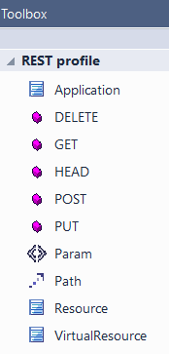
4.1 Modelo basado en perfil UML Ejemplo de modelo de un servicio usando el perfil

Slide 11
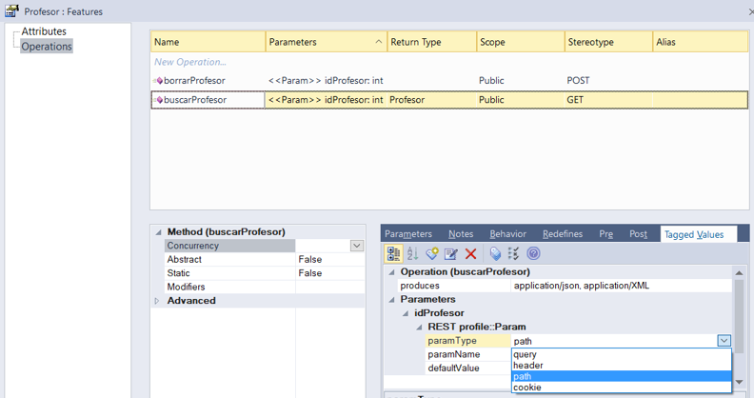
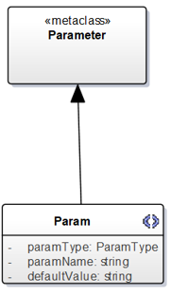
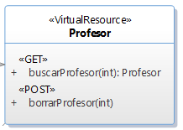
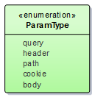
4.1 Modelo basado en perfil UML Ejemplo de modelo (parámetro de tipo“path”)
Ejemplo URI para buscar un profesor con id=234: http://universidad.org/agenda/v1/profesores/234

Slide 12
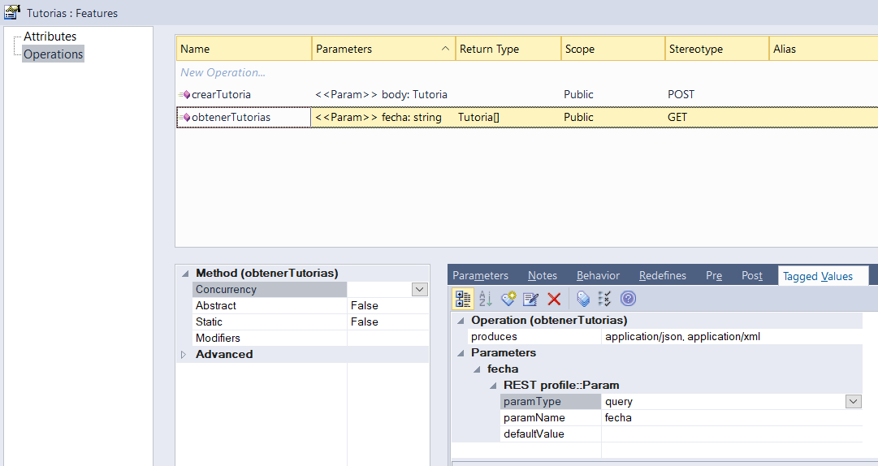
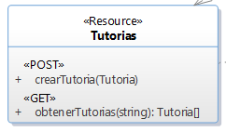
4.1 Modelo basado en perfil UML Ejemplo de modelo (parámetro de tipo“query”)
Ejemplo URI para obtener tutorías: http://universidad.org/agenda/v1/profesores/234/tutorías?fecha=“20/03/2018”

Slide 13
4. Nivel PIM (Platform-Independent Model) 4.2 Modelo basado en un lenguaje específico para describir API REST
Se han propuesto varios lenguajes:
OpenAPI Specification (OAS): https://www.openapis.org
Patrocinado por: Linux Foundation, Google, Atlassian, ebay, IBM, Microsoft, SAP, PayPal, salesforce, Adobe, MuleSoft, …
Anteriormente denominada “Swagger”
Versión 2.0 aprobada en 2014. Borrador de versión 3.0 publicado en 2017
RAML (RESTful API Modeling Language): https://raml.org
Patrocinado por: Cisco, vmware, Spotify, …
API Blueprint: https://apiblueprint.org

Slide 14
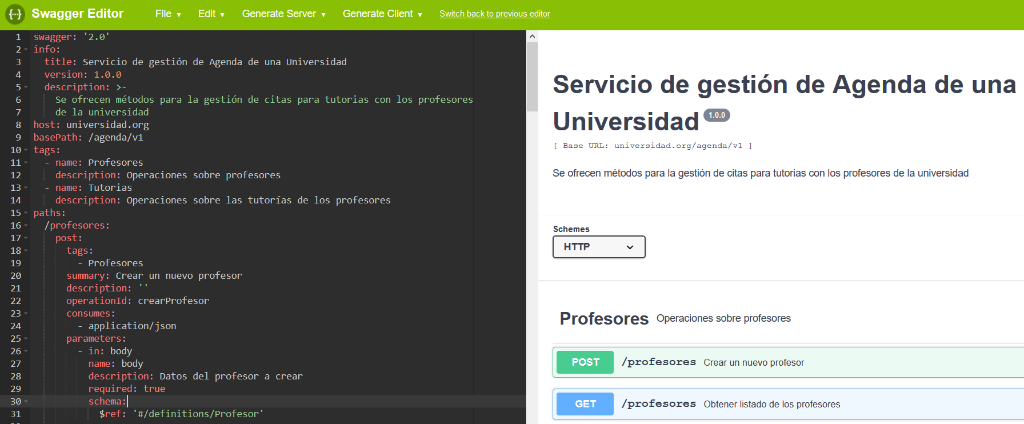
4.2 Modelo basado en leguaje de descripción de API Editores online: Swagger
Swagger Editor (https://editor.swagger.io) y SwaggerHub (https://app.swaggerhub.com)
(Permiten editar descripciones OpenAPI 2.0 y 3.0 utilizando notación JSON o YAML)

Slide 15
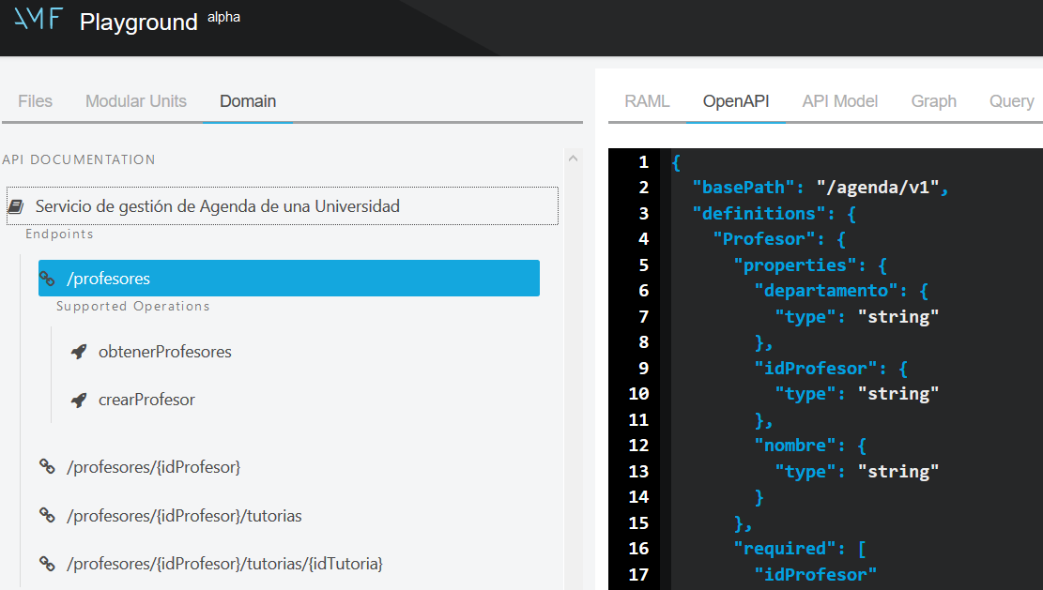
4.2 Modelo basado en leguaje de descripción de API Editores online: AMF
AMF Playground (https://mulesoft-labs.github.io/amf-playground/)
(Permite editar descripciones OpenAPI 2.0 y RAML, sólo utilizando notación JSON)

Slide 16
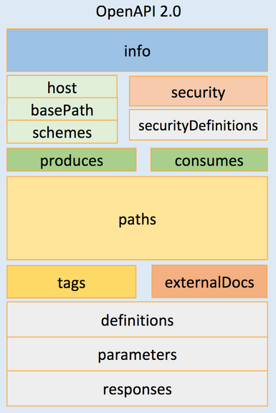
4.2 Modelo basado en leguaje de descripción de API Modelado con OpenAPI Specification 2.0
Es un lenguaje que utiliza la notación JSON o YAML para describir servicios/API REST, con las siguientes secciones básicas:
info
host, basePath, tags, schemes
paths
Operaciones por path: get, put, delete, post
Campos por operacion: operationId, consumes, produces, parameters, responses
definitions

Slide 17
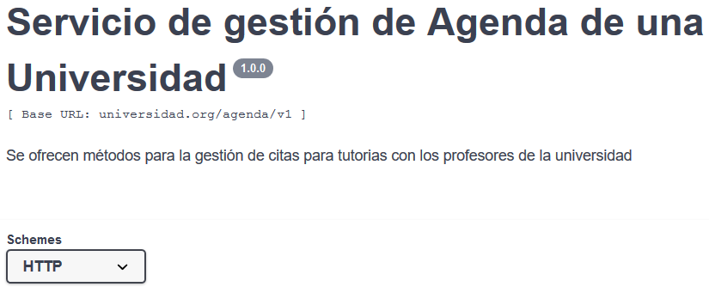
4.2 Modelo basado en leguaje de descripción de API Ejemplo de modelo OpenAPI 2.0 (1/5) Secciones: info, host, basePath, tags, schemes
swagger: ‘2.0‘
info:
title: Servicio de gestión de Agenda de una Universidad
version: 1.0.0
description: Se ofrecen métodos para la gestión de citas para tutorías con los profesores de la universidad
host: universidad.org
basePath: /agenda/v1
tags:
- name: Profesores
description: Operaciones sobre profesores
- name: Tutorias
description: Operaciones sobre las tutorías de los profesores
schemes:
- http
Versión visual del modelo
que ofrece “Swagger Editor”:

Slide 18
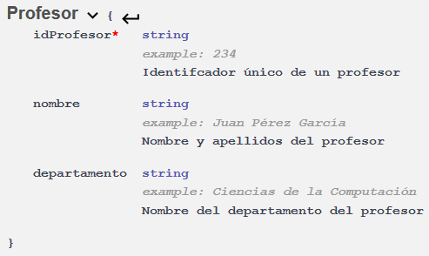
4.2 Modelo basado en leguaje de descripción de API Ejemplo de modelo OpenAPI 2.0 (2/5) Sección: definitions
definitions:
Profesor:
type: object
required:
- idProfesor
properties:
idProfesor:
type: string
description: Identifcador único de un profesor
example: 234
nombre:
type: string
description: Nombre y apellidos del profesor
example: Juan Pérez García
departamento:
type: string
description: Nombre del departamento del profesor
example: Ciencias de la Computación
xml:
name: profesor
Versión visual del modelo
que ofrece “Swagger Editor”:

Slide 19
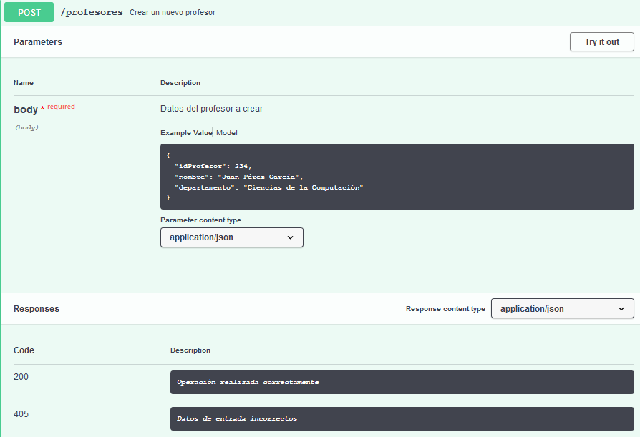
4.2 Modelo basado en leguaje de descripción de API Ejemplo de modelo OpenAPI 2.0 (3/5) Sección: paths (ejemplo “profesores” y operación POST)
paths:
/profesores:
post:
tags:
- Profesores
summary: Crear un nuevo profesor
description: '‘
operationId: crearProfesor
consumes:
- application/json
- application/xml
parameters:
- in: body
name: body
description: Datos del profesor a crear
required: true
schema:
$ref: '#/definitions/Profesor‘
responses:
'200':
description: Operación realizada correctamente
'405':
description: Datos de entrada incorrectos
Versión visual del modelo
que ofrece “Swagger Editor”:

Slide 20
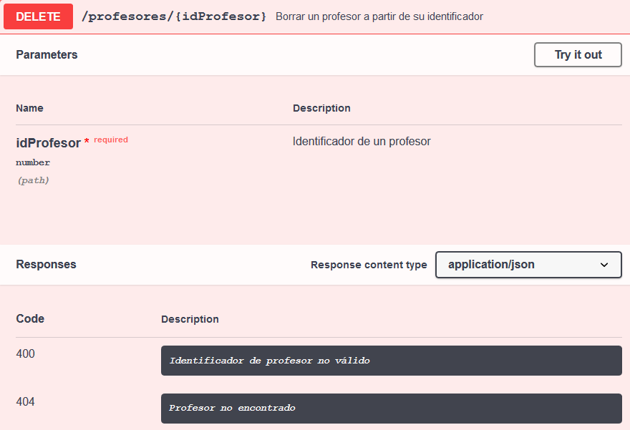
4.2 Modelo basado en leguaje de descripción de API Ejemplo de modelo OpenAPI 2.0 (4/5) Sección: paths (ejemplo operación DELETE con parámetro path)
/profesores/{idProfesor}':
parameters:
- name: idProfesor
in: path
description: Identificador de un profesor
required: true
type: number
format: int32
delete:
tags:
- Profesores
summary: Borrar un profesor a partir de su identif.
description: '‘
operationId: borrarProfesor
responses:
'400':
description: Identificador de profesor no válido
'404':
description: Profesor no encontrado
Versión visual del modelo
que ofrece “Swagger Editor”:

Slide 21
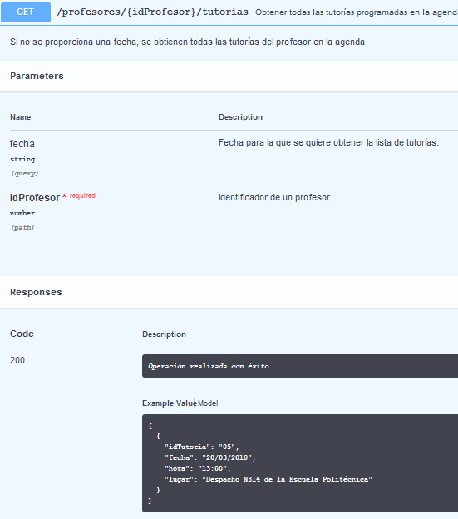
4.2 Modelo basado en leguaje de descripción de API Ejemplo de modelo OpenAPI 2.0 (5/5) Sección: paths (ejemplo operación GET con parámetro query)
/profesores/{idProfesor}/tutorias':
. . .
get:
tags:
- Tutorias
summary: Obtener todas las tutorías programadas en la agenda para un profesor o en una fecha determinada
description: Si no se proporciona una fecha, se obtienen todas las tutorías del profesor en la agenda
operationId: obtenerTutorias
produces:
- application/json
- application/xml
parameters:
- name: fecha
in: query
description: Fecha para la que se quiere obtener la lista de tutorías.
required: false
type: string
responses:
'200':
description: Operación realizada con éxito
schema:
type: array
items:
$ref: '#/definitions/Tutoria'
Versión visual del modelo
que ofrece “Swagger Editor”:

Slide 22
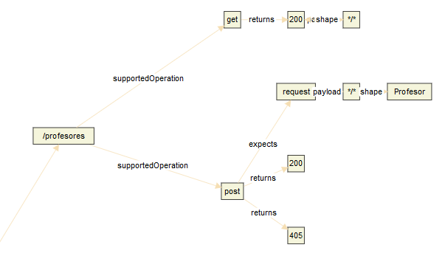
4.2 Modelo basado en leguaje de descripción de API Ejemplo de modelo RAML Conversión automática OpenAPI → RAML con el editor AMF
#%RAML 1.0
title: Servicio de gestión de Agenda de una Universidad
description: Se ofrecen métodos para la gestión de citas para tutorías con los profesores de la universidad
version: 1.0.0
baseUri: universidad.org/agenda/v1
types:
Profesor:
properties:
. . .
protocols: http
/profesores:
post:
description: ‘’
body:
type: Profesor
displayName: crearProfesor
responses:
'200':
description: Operación realizada correctamente
'405':
description: Datos de entrada incorrecto ...
Versión visual del modelo
que ofrece “AMF”:

Slide 23
5. Nivel PSM (Platform-Specific Model) Ejemplo de perfil UML para Java (JAX-RS). Propuesto por IBM: https://www.ibm.com/support/knowledgecenter/SS8PJ7_9.6.1/com.ibm.xtools.rest.doc/topics/r_jaxrs_profile.html
Estereotipo | Elemento UML | Atributos (Tagged values) | Anotaciones correspondientes en el código Java
<<Resource>> | Class | Produces, consumes | @Produces("string_value"), @Consumes("string_value")
<<Application>> | Class
<<GET>> | Operation | produces, consumes | @GET
<<PUT>> | Operation | produces, consumes | @PUT
<<POST>> | Operation | produces, consumes | @POST
<<DELETE>> | Operation | produces, consumes | @DELETE
<<HEAD>> | Operation | produces, consumes | @HEAD
<<Param>> | Parameter | PathParam, QueryParam, FormParam, MatrixParam, CookieParam, HeaderParam, DefaultValue | @PathParam, @QueryParam, @FormParam, @MatrixParam, @CookieParam, @HeaderParam, @DefaultValue
<<Path>> | Dependency relationship |  | @Path("string_value")
<<Provider>> |  |  | @Provider
<<Providers>> | Class |  | @Providers
<<Context>> | Parameter, field, operation |  | @Context
<<SubResourceLocator>> | Operation

Slide 24
6. Nivel de código fuente
Algunos editores de ofrecen utilidades de generación automática de parte del código fuente a partir de un modelo de un servicio REST
Permiten la generación de código para implementar el servicio en un servidor
Permiten la generación del código que debería utilizar una aplicación cliente que utilice o consuma el servicio
Generación a partir de modelos basados en perfiles UML:
Usando herramientas que incluyan un generador de código REST predefinido: IBM Rational Software Architect
Usando herramientas que soportan perfiles UML y permiten al desarrollador crear generadores de código a medida: Enterprise Architect, Eclipse, ..
Generación a partir de modelos basados en lenguajes de descripción de servicios
Para OpenAPI: Herramientas como Swagger Editor, SwaggerHub, AMF
Para RAML: Herramientas como AMF

Slide 25
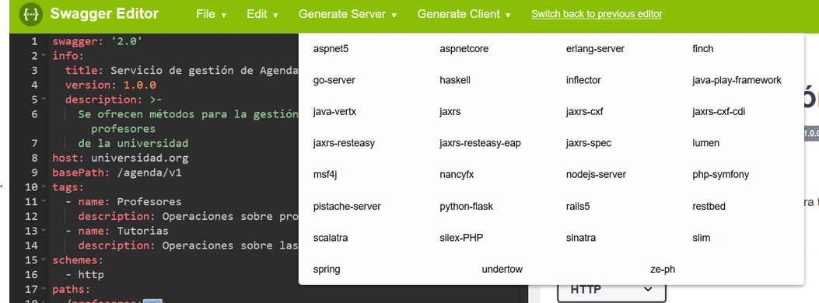
6. Nivel de código fuente Generación de código de servidor con Swagger
En el menú “Generate Server” se puede elegir un gran número de tecnologías de servidor y generar el código fuente para ellas

Slide 26
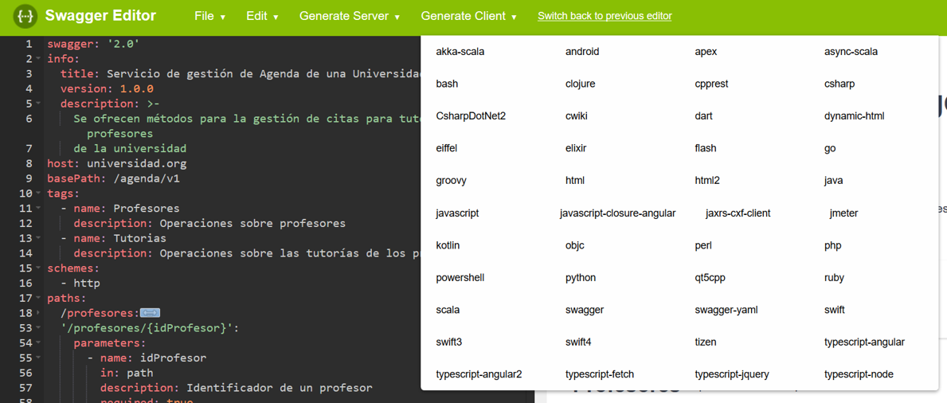
6. Nivel de código fuente Generación de código de cliente con Swagger
En el menú “Generate Server” se puede elegir un gran número de tecnologías de cliente y generar el código fuente para ellas

Slide 27
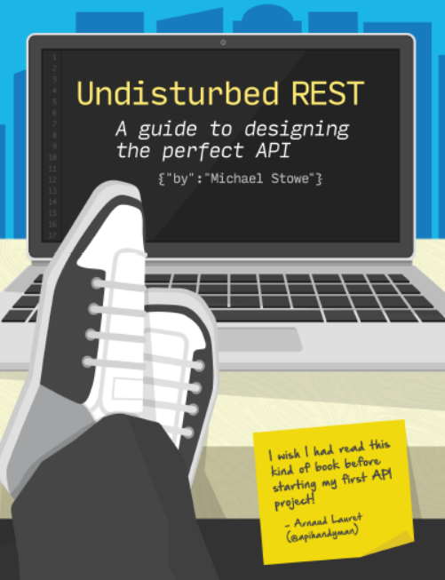
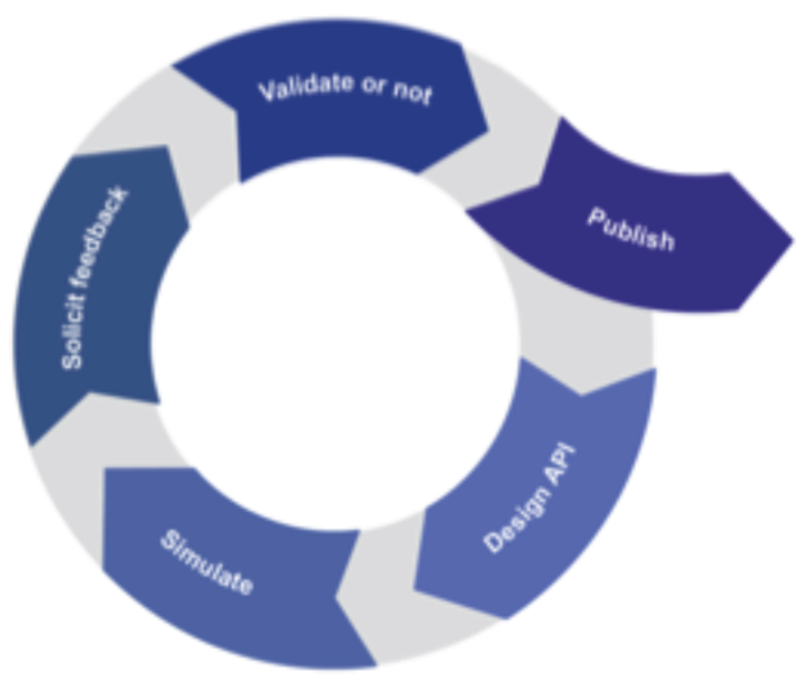
7. Lecturas recomendadas Diseño de servicios Web REST
Stowe, M. (2015). Undisturbed REST: A Guide to Designing the Perfect API. https://www.mulesoft.com/sites/default/files/resource-assets/ebook-UndisturbedREST_v1.pdf
Es un libro sobre diseño, no sobre programación
Indice:
What is an API
Planning Your API
Designing the Spec
Using RAML
Prototyping and Agile Testing
Authorization and Authentication
Designing Your Resources
Designing Your Methods
Handling Responses
Adding Hypermedia
Managing with a Proxy
Documenting and Sharing Your API

Slide 28
7. Lecturas recomendadas Modelado de servicios REST con UML
IBM (2017). Creating and modeling web services according to the REST architectural style. https://www.ibm.com/support/knowledgecenter/SS8PJ7_9.6.1/com.ibm.xtools.rest.doc/topics/t_trans_overview.html
Katoch (2011). Design and implement RESTful web services with Rational Software Architect. https://www.ibm.com/developerworks/rational/library/design-implement-restful-web-services/
Thunman, O. (2014). Modelling a REST API with UML and keeping it agile. http://callistaenterprise.se/blogg/teknik/2014/08/05/modelling-a-rest-api-with-uml-and-keeping-it-agile/
StackOverflow (2016). Create spec for REST API in Enterprise Architect. https://stackoverflow.com/questions/38097840/create-spec-for-rest-api-in-enterprise-architect
Github (2017). An add in to Sparx Enterprise Architect that allows for modeling and exporting REST APIs as RAML and JSON Schema. https://github.com/bayeslife/api-add-in
Visual Paradigm (2017). Modeling REST API. https://www.visual-paradigm.com/support/documents/vpuserguide/276/3420/85154_modelingrest.html

Slide 29
7. Lecturas recomendadas Modelado de servicios REST con OpenAPI
OAI (2017). The OpenAPI Specification. https://github.com/OAI/OpenAPI-Specification
Lauret, A. (2016). Writing OpenAPI (Swagger) Specification Tutorial. https://apihandyman.io/writing-openapi-swagger-specification-tutorial-part-1-introduction/
SmartBear (2017). Video: How to Design and Document APIs with the Latest OpenAPI Specification 3.0. https://youtu.be/6kwmW_p_Tig
Gardiner, M. (2017). Video: API Design and What's new with Open API? (Google Cloud Next '17). https://youtu.be/4lBMQteMd6Y
Lane, K. (2017). OpenAPI Toolbox. http://openapi.toolbox.apievangelist.com/
Swagger (2017). Commercial Tools. https://swagger.io/commercial-tools/
Ed-douibi, H., Cánovas, J.L., Cabot, J. (2017). Example-driven Web API Specification Discovery. https://modeling-languages.com/wp-content/uploads/2017/05/ecmfa2017.pdf

Slide 30
Desarrollo de servicios Web REST dirigido por modelos
José Ramón Hilera González
Universidad de Alcalá, España
Noviembre, 2017
(Presentación y ejemplos disponibles en https://github.com/josehilera/rest)

